Slide 1
Casus 2 week 2
Steunkousen
E. Flink 2013

Slide 2
Steunkousen
Druk op oppervlakkige veneuze vaten
Bloed gemakkelijker terug naar hart
Benen, anus, scrotum, schaamlippen, slokdarm.
Notes:
Doel vd steunkous: Druk uit oefenen op de veneuze blv.
Waardoor het bloed gemakkelijker terug naar het hart vloeit.
Hoe komt het eigenlijk dat het bloed naar het hart toe gaat?
Het hart zuigt het bloed aan vanuit het lichaam.

Slide 3
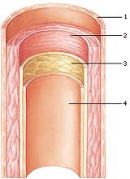
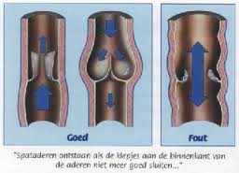
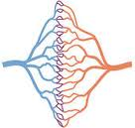
Bloedvaten
Slagaders Haarvaten Aders
Notes:
Het blv systeem is een pomp met buizenstelsel.
Slagaders hebben stevige, gespierde wand en stuwt het bloed voort.
Dit doen aders niet.
In de haarvaten vind de uitwisseling van voedingsstoffen en afvalstoffen.
Aders voeren het bloed terug naar het hart, passief.
Het bloed wordt aangezogen door het hart.
In het rustmoment van de hartslag, staat het bloed dus stil, vandaar de kleppen.
Zo kan het bloed niet terug stromen.

Slide 4
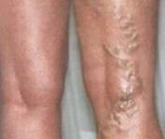
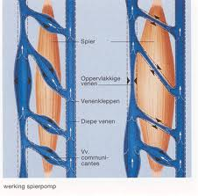
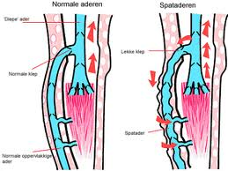
Spataderen
Notes:
Bij spataderen sluiten die kleppen niet meer, waardoor het bloed terug zakt.
Blv aan de oppervlakte hebben geen steun aan de spieren, deze geven vaker spataderen.
Blv in de diepe spieren worden door de spieren ondersteunt.
De spieren hebben een pompfunctie en ondersteunen zo de zuigkracht van het hart.
Als het hart minder goed functioneert krijgt het problemen met de zuigkracht en zal het bloed ook minder goed terug komen naar het hart.

Slide 5
5 punten
Teenbasis
Hak
2 vingers onder de knie
Geen plooien
Lijn recht over kuit
Notes:
5 Punten die de lln moet kunnen benoemen om te weten of de steunkous goed zit.
Kous begint onder de teenbasis en niet halverwege de voet.
De hak zit goed, niet gedraaid of te hoog/laag.
De kous zit 2 vinger onder de knie in de knieholte.
Plooien kunnen drukplekken geven en uiteindelijk wondjes met tot gevolg een open been die slecht geneest.
De lijn op de kuit loopt midden over de kuit.

Slide 6
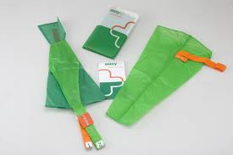
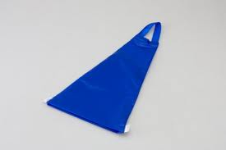
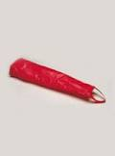
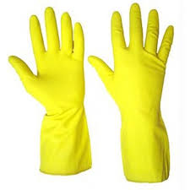

Hulpmiddelen
Open teen Gesloten teen
Notes:
Blauwe = voor open teen = easy slide
Rode = voor arm = easy slide arm
Groene = voor been = Magnide ook wel vlinder genoemd.
Blauwe met stokje = Eureka. Zv vinden dit geen prettig hulpmiddel, is pijnlijk.

Slide 7
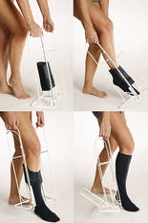
Medi butler
Notes:
Kom je niet zo vaak tegen.

Slide 8
Steunkous met gesloten teenstuk
Steunkous met open teenstuk
Steunkous uittrekken
Notes:
Steunkousen aan- en uittrekken is zwaar werk.
In het protocol geven ze ook dat dit goed verdeelt moet worden onder de medewerkers.

Slide 9
Vragen?

